Slide 1
连接答案

Slide 2
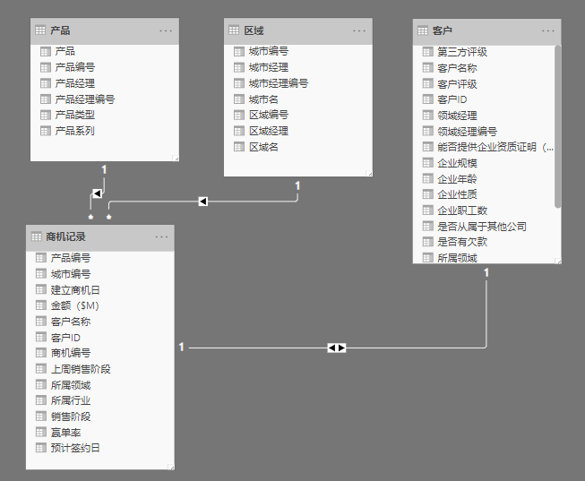
交叉方向练习（1）
以产品类型为维度，对区域编号进行计数汇总
以所属行业为维度，求城市经理编号的行数
以城市名为维度，对产品编号进行计数汇总
以产品系列为维度，对赢单率进行计数汇总
以产品类型为维度，对客户名称进行计数汇总
以企业规模为维度，对金额求和
以城市名为维度，对客户ID进行计数汇总
以销售阶段为维度，对第三方评级计数汇总
根据截图判断数据透视表对错：

Slide 3
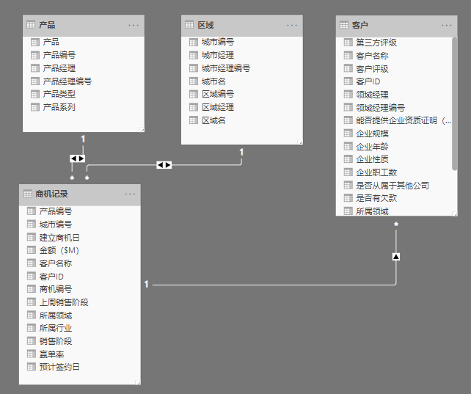
交叉方向练习(2)
以产品类型为维度，对区域编号进行计数汇总
以所属行业为维度，求城市经理编号的行数
以城市名为维度，对产品编号进行计数汇总
以产品系列为维度，对赢单率进行计数汇总
以产品类型为维度，对客户名称进行计数汇总
以企业规模为维度，对金额求和
以城市名为维度，对客户ID进行计数汇总
以销售阶段为维度，对第三方评级计数汇总
根据截图判断数据透视表对错：

Slide 4
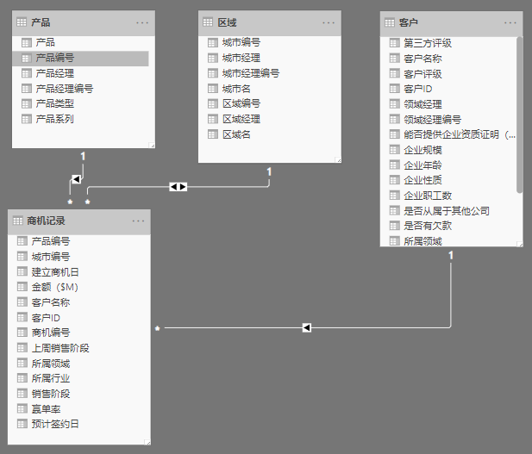
交叉方向练习(3)
以产品类型为维度，对区域编号进行计数汇总
以所属行业为维度，求城市经理编号的行数
以城市名为维度，对产品编号进行计数汇总
以产品系列为维度，对赢单率进行计数汇总
以产品类型为维度，对客户名称进行计数汇总
以企业规模为维度，对金额求和
以城市名为维度，对客户ID进行计数汇总
以销售阶段为维度，对第三方评级计数汇总
根据截图判断数据透视表对错：

